Slide 1
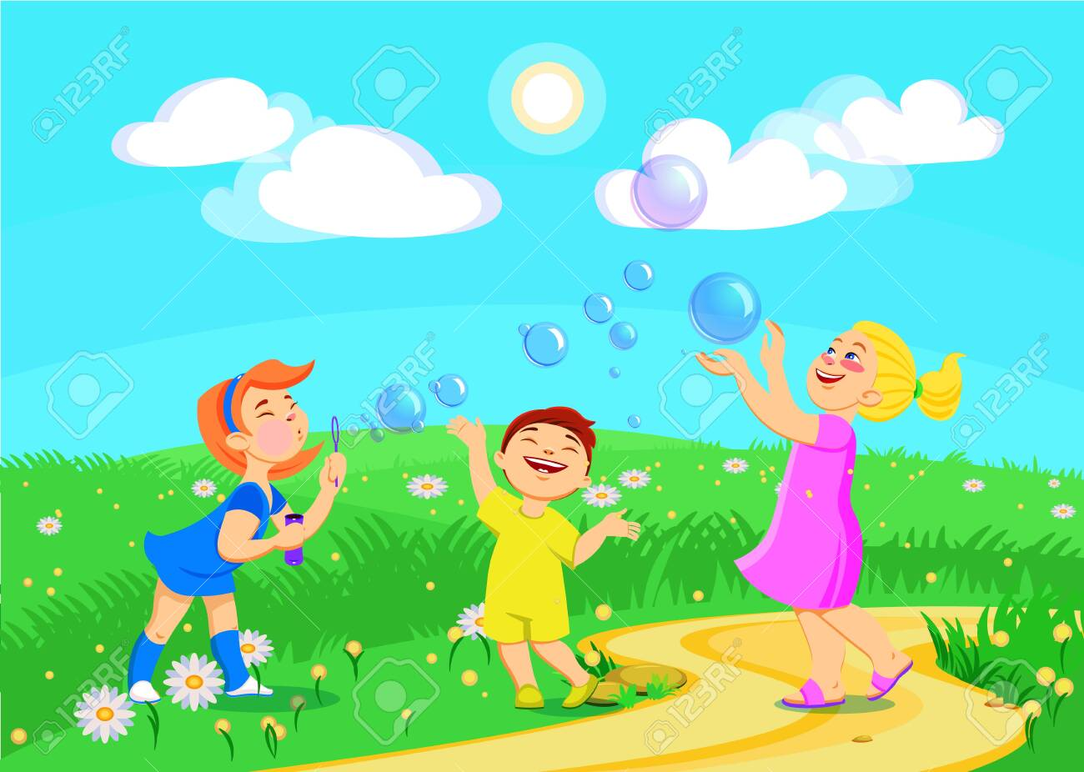
SPALVOTA VASARA
2023-06-14
,,Bitučių” ir ,,Boružiukų” grupės
1,5-3 metai
IU mokytojos:
Karolina Ladukaitė
Rasa Tavorienė

Slide 2
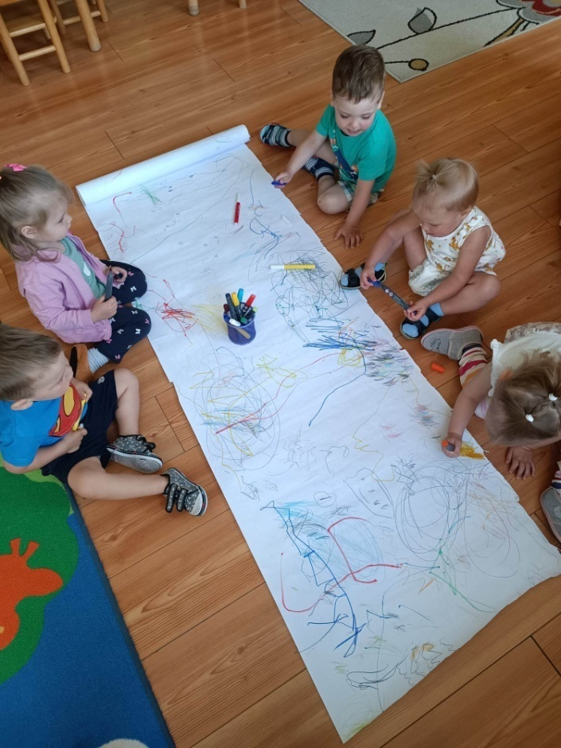
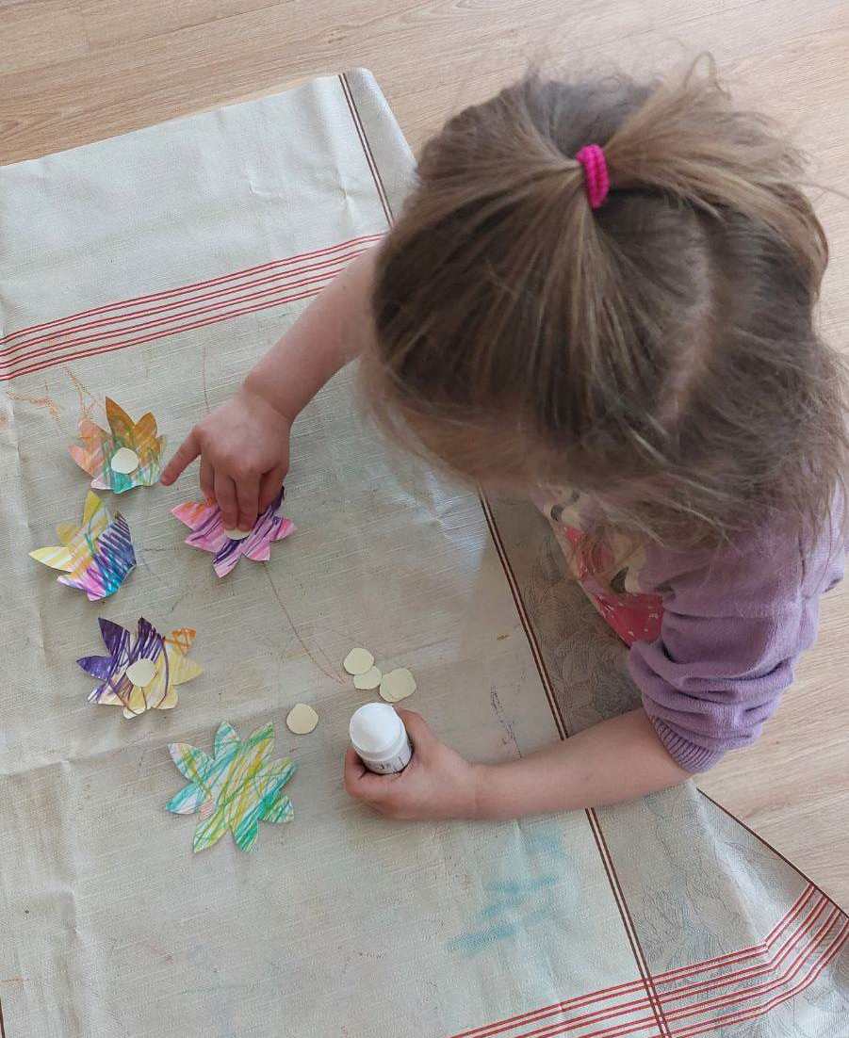
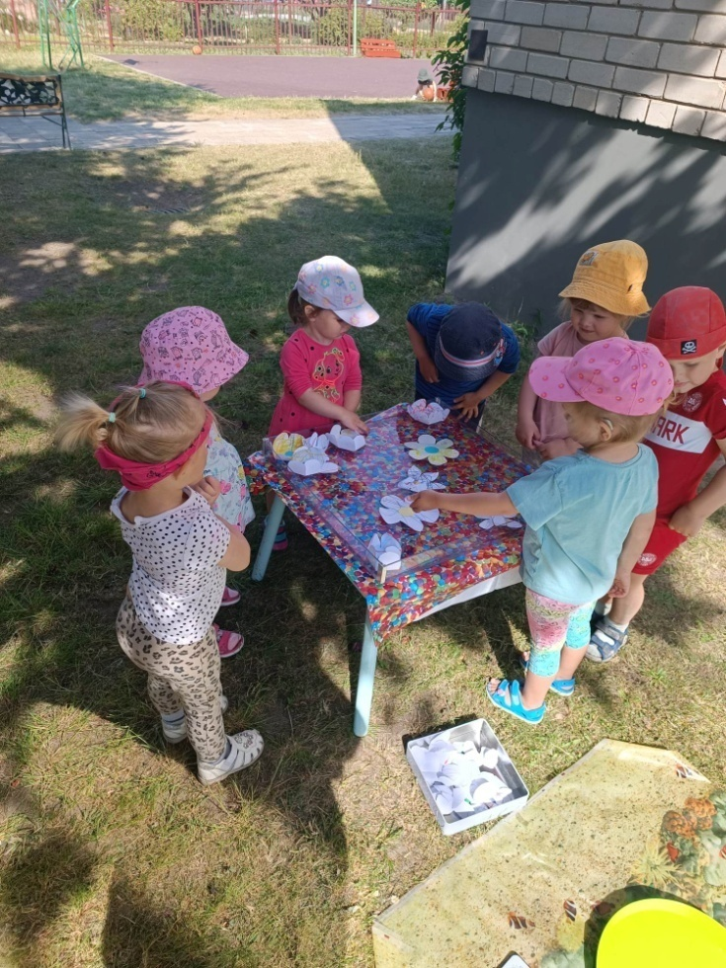
Ugdytiniai domėjosi vasaros spalvomis ir pildė žinias apie jas.
Margino vasaros gėles ant lapo, klijavo joms viduriukus.
Eksperimento pagalba sužinojo kaip skleidžiasi gėlės.
Skaičiavo gėles ir paukštelius, rūšiavo pagal spalvas.

Slide 3
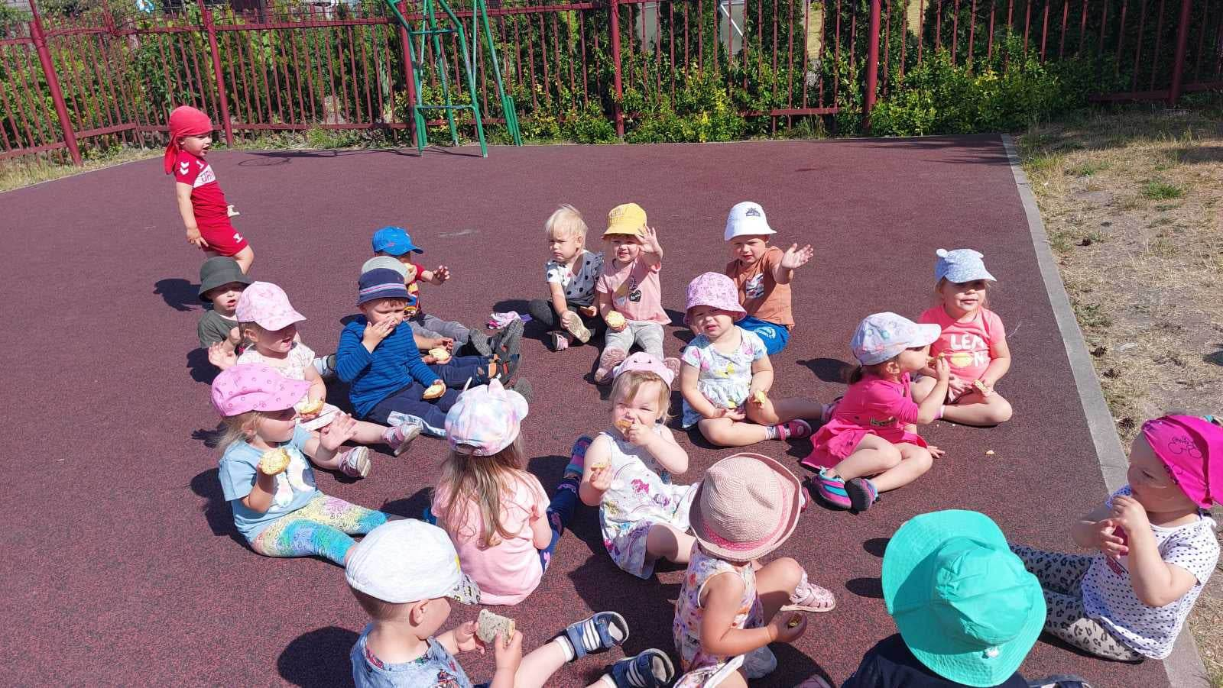
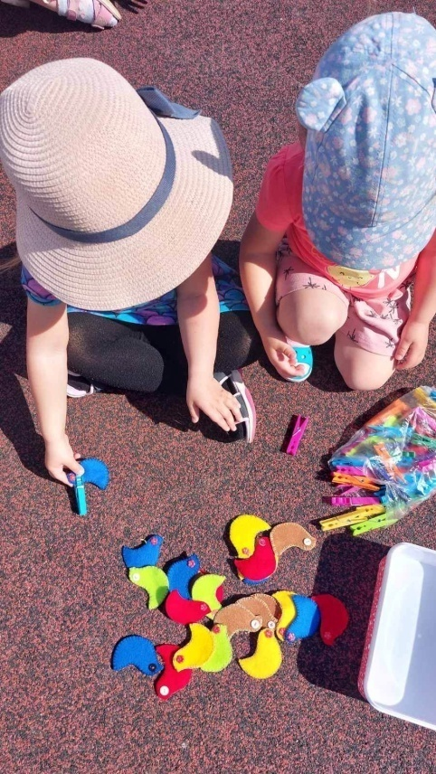
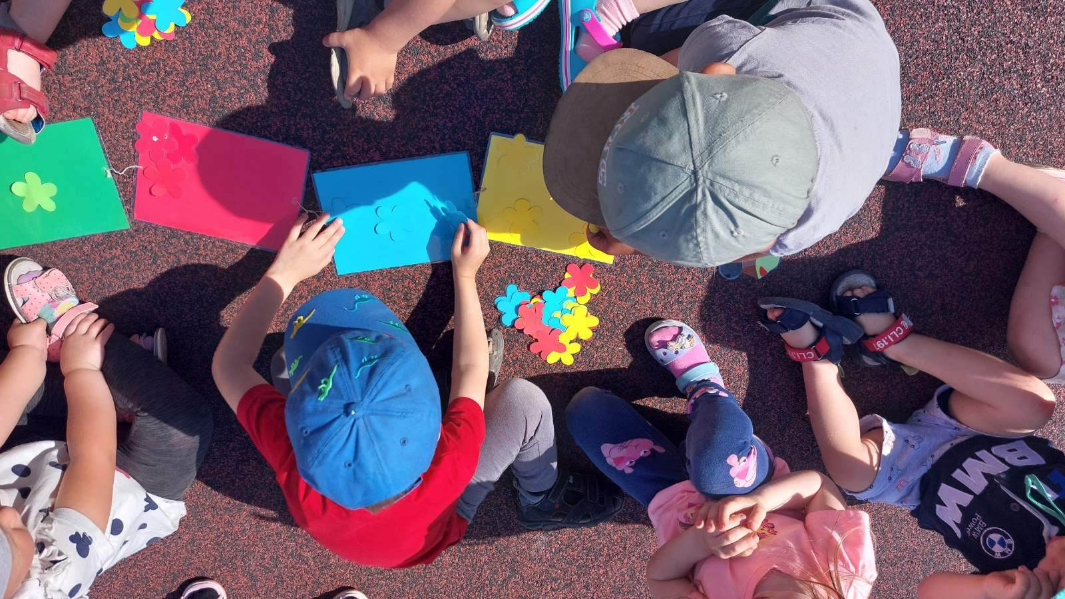
Linksma pabaiga su skanėstais ir vandens pramogomis.

Slide 4
IŠVADOS:
1. Vaikai patyrė daug gerų emocijų.
2. Įtvirtino spalvas.
3. Pasikartojo sąvokas vienas ir daug.
4.Skaičiavo iki 5.
5. Sužinojo gėlės savybes.

